Slide 1

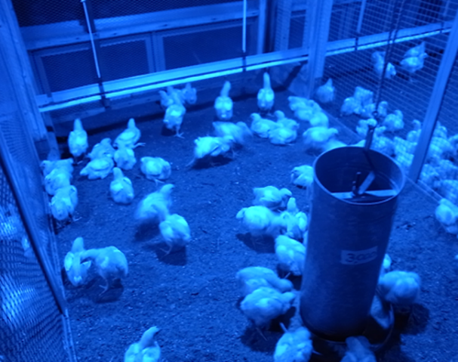


「阿波尾鶏」の経営力を高める
ＬＥＤ照明技術の開発
山本 亮平・清水 正明
養鶏担当
Notes:
・青色のLED照明はブロイラーの増体性を向上させる
・本研究では、青色LED照明が軍鶏系統である阿波尾鶏においても生産性を向上させ、養鶏農家の経営力を高め得るかを調査

Slide 2
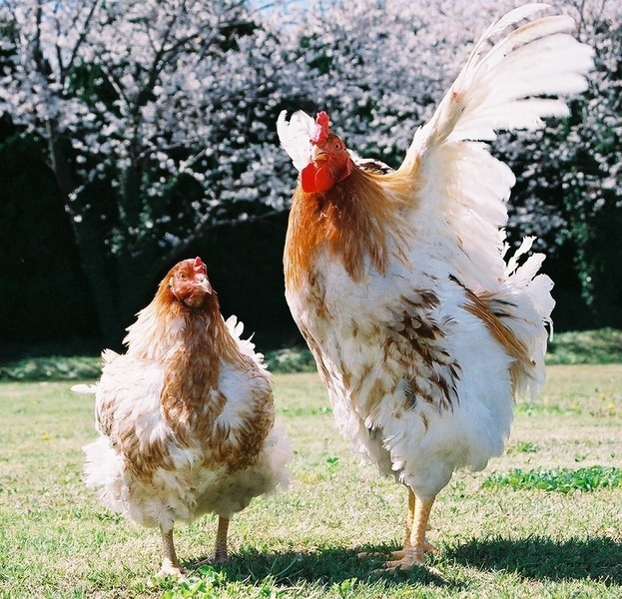
背 景 ： 阿波尾鶏について
♂単独飼養はやや困難
（育成率・商品化率が低下）
→雌雄混飼が必要
出荷体重（８４日齢）
♂ 約４ｋｇ ♀ 約３ｋｇ
生産・食鳥処理・商品化に不利
→そろえるには雌雄別飼
喧噪性の強さ
出荷体重のばらつき
新たな「雌雄別飼の技術」を開発 → 出荷体重の斉一化
Notes:
・阿波尾鶏は喧噪性が強く、暴れや創傷により育成率や商品化率が低下するため、雌雄混飼が必要
・阿波尾鶏の平均体重は、雌雄で約1kgもの差
・出荷体重のばらつきは生産・食鳥処理・商品化の観点からは不利であり、出荷体重をそろえるには雌雄別飼が必要
・新たな雌雄別飼の技術が開発されれば、出荷体重の斉一化が可能

Slide 3
目 的
♂喧噪性の抑制
雌 雄 別 飼 を 可 能 と し、
♀増体性の向上
♀の出荷重量を増加させ、
出荷体重を斉一化
育成率・商品化率を向上
出荷体重を斉一化
収益を向上
Notes:
・雌雄別飼を可能とし、出荷体重の斉一化や育成率・商品化率の向上を目指す「雄の喧噪性の抑制」
・雌の出荷重量を増加させ出荷体重の斉一化を計ると同時に、収益の向上を目指す「雌の増体性の向上」を目的として、研究を開始

Slide 4
目 的
♂喧噪性の抑制
雌 雄 別 飼 を 可 能 と し、
♀増体性の向上
♀の出荷重量を増加させ、
出荷体重を斉一化
育成率・商品化率を向上
出荷体重を斉一化
収益を向上
Notes:
・まず、「雄の喧噪性の抑制」について検討

Slide 5
♂喧噪性の抑制
阿波尾鶏は比較的高い喧噪性（♂の単独飼養はやや困難）
青色照明により、ブロイラーや銘柄鶏（赤どり）の行動減少
（当課における過去の研究成果）
（阿波尾鶏の♂単独飼養）
青色LED照明が に及ぼす影響を調査
喧噪性
生産性
Notes:
・阿波尾鶏は比較的高い喧噪性を示し、雄の単独飼養はやや困難
・青色LED照明にはブロイラーや銘柄鶏における夜間の行動を減少
・阿波尾鶏の雄を単独飼養した場合において、青色LED照明が喧噪性と生産性に及ぼす影響を調査

Slide 6
試験１：青色LED照明による喧噪性への影響
R元.6.11～R元.9.3 セミウインドレス鶏舎
阿波尾鶏 10羽/m²
♂のみ 80羽/室
試験区 ２部屋、対照区 ２部屋
照明
試験区：日本フネン(株)製 青色LEDランプ
対照区：市販 白色LEDランプ
試験区
対照区
※灰色部分は暗期
Notes:
・飼養条件はスライドのとおり
・試験区と対照区のいずれにおいても、3週齢までは1時間、4週齢以降は4時間の暗期を設け、それ以外は各照明を点灯

Slide 7
試験１：青色LED照明による喧噪性への影響
表 平均体重・飼料要求率・育成率・PS
 | １２ｗ体重 | 飼料要求率 | 育成率 | ＰＳ
試験区 | 4,553 | 2.19 | 96.3 | 238.2
対照区 | 4,475 | 2.23 | 97.5 | 233.3
+
⁺=0.059
Notes:
・12週齢時の平均体重に有意な差は見られないながらも、試験区で増体性の向上傾向
・飼料要求率や育成率、プロダクションスコアは同等な数値
・青色LED照明による生産性への悪影響はない

Slide 8
試験１：青色LED照明による喧噪性への影響
調査方法
試験区 24羽、対照区 24羽
放血→60℃湯浸 1分間→回転型脱羽機による脱羽
調査部位：背中～もも肉
創傷程度を下表の基準に基づき数値化
表 創傷程度の調査基準
創傷の程度 |  | 点数
 | 脱羽機や直前の捕鳥時にできたと見られる新しい傷 | 0
 | 創傷部周囲の皮部がはっきり褐変している局所的な傷 | 1
 | 上記２の傷が半身に限り多く見受けられるもの | 3
 | 上記２の傷が全身に見受けられるもの | 6
Notes:
・喧噪性への影響調査では、試験区と対照区から、ともに２４羽ずつ無作為に抽出し、脱羽処理の後、それらの「背中」から「もも肉」にかけての創傷程度を、表に基づいて数値化

Slide 9
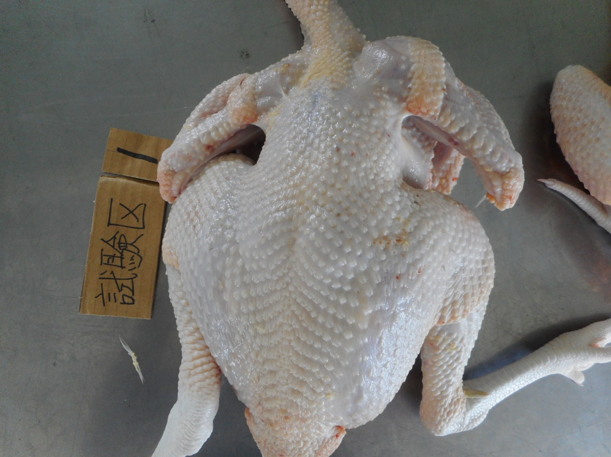
創傷の基準：０点
脱羽機や直前の捕鳥時にできたと見られる新しい傷
Notes:
・脱羽機や直前の捕鳥時にできたと見られる新しい傷は生育環境とは無関係のためノーカウント

Slide 10
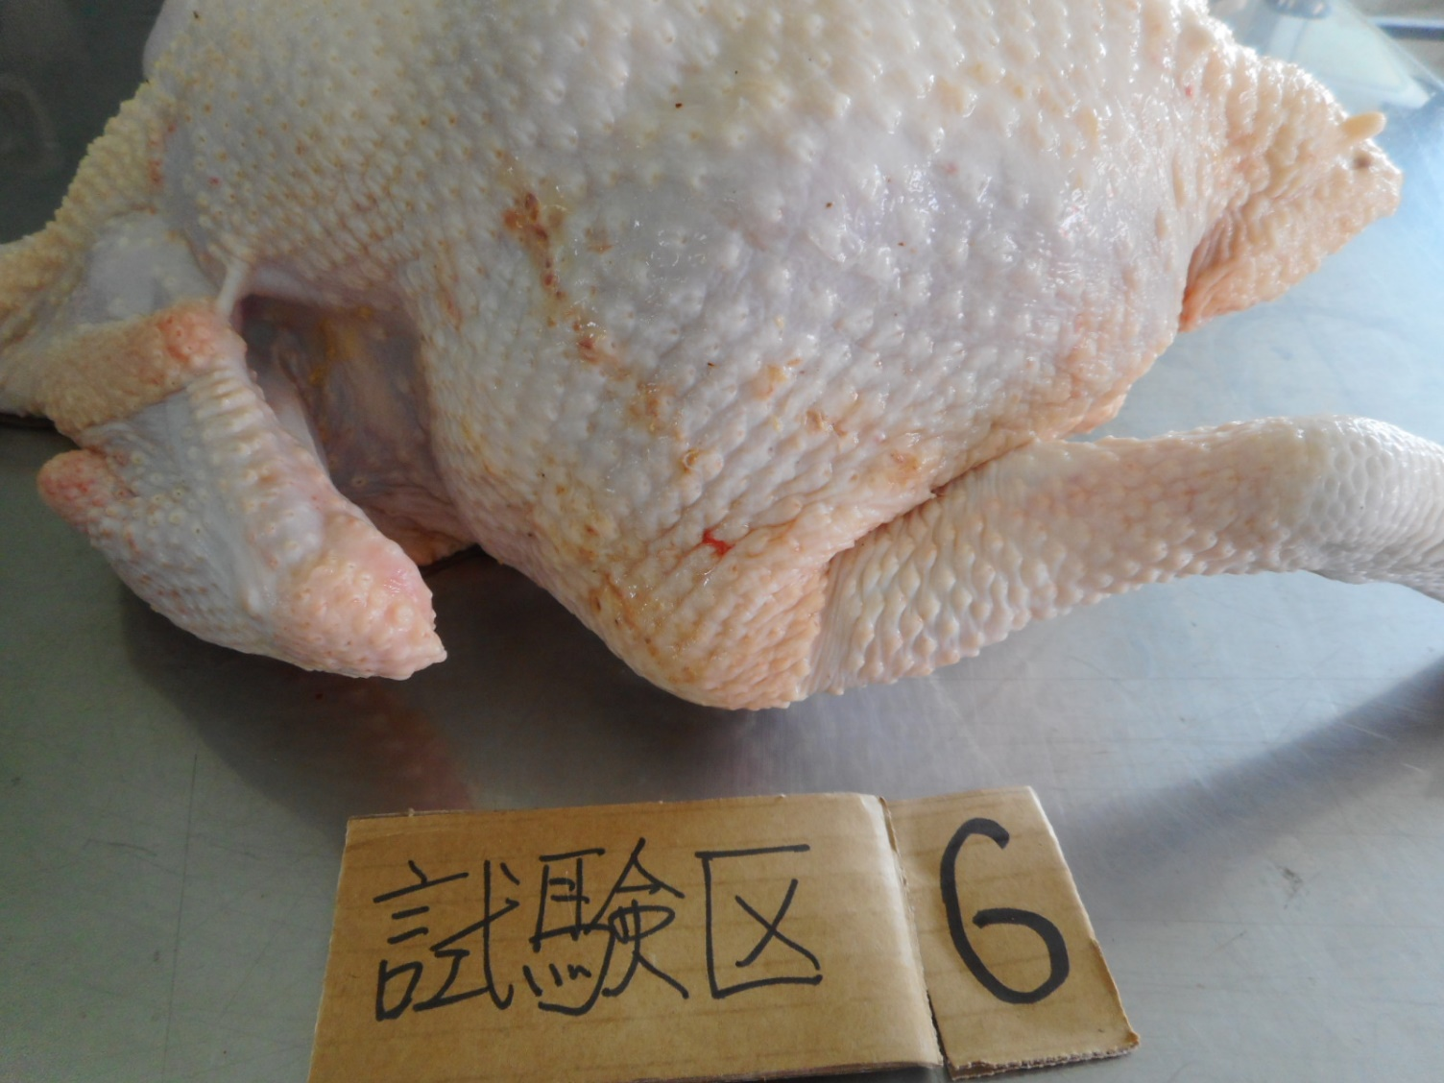
創傷の基準：１点
創傷部周囲の皮部がはっきり褐変している局所的な傷
Notes:
・創傷部周囲の皮部分がはっきりと褐色に変色している局所的な傷は、飼養の際にできた傷と判断し1点

Slide 11
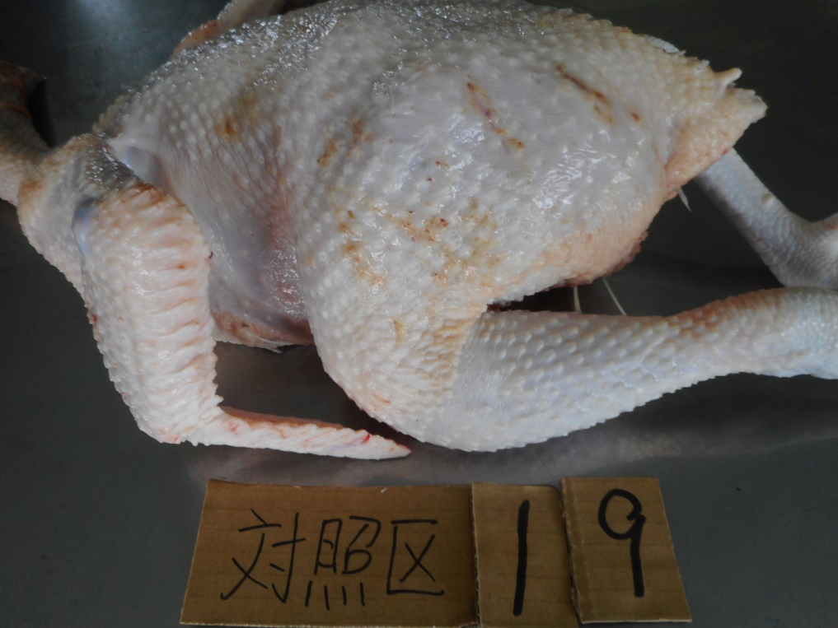
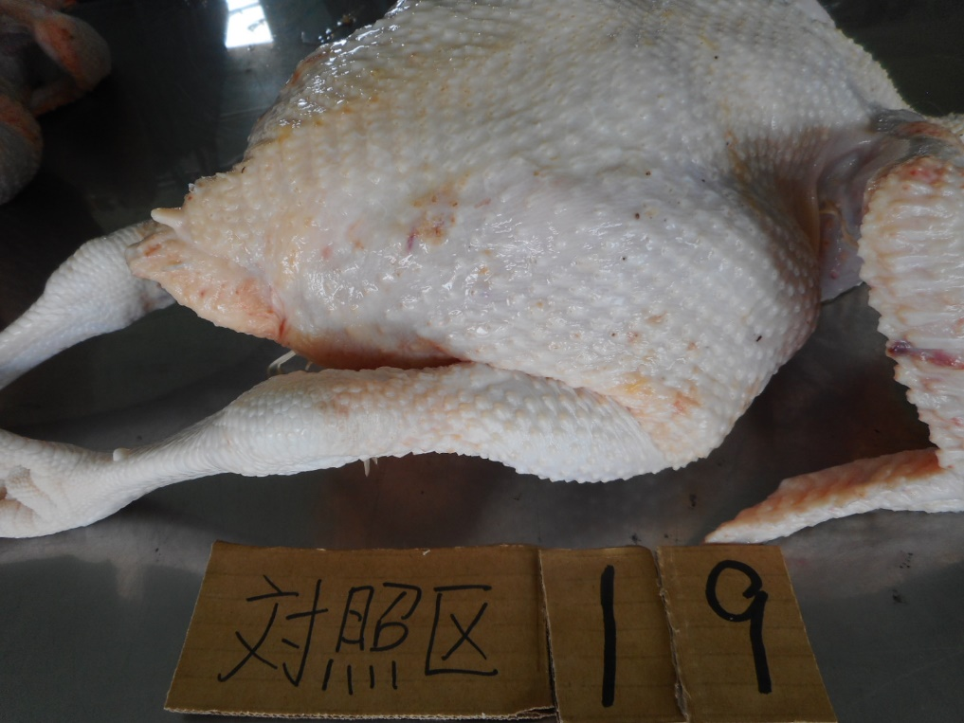
創傷の基準：３点
傷が半身に限り多く見受けられるもの
Notes:
・褐色に変色した傷が半身に限り多く見受けられた場合は3点

Slide 12
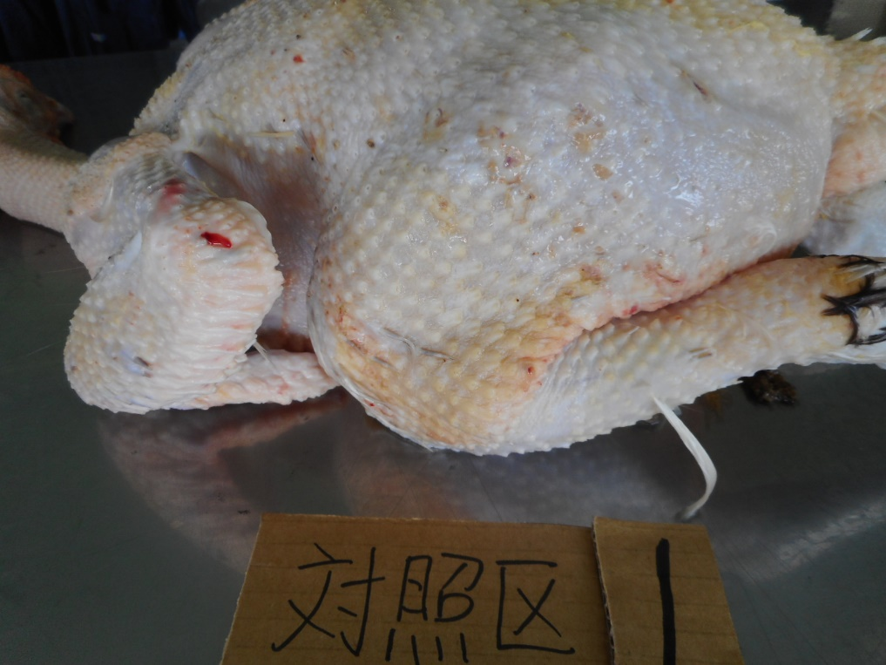
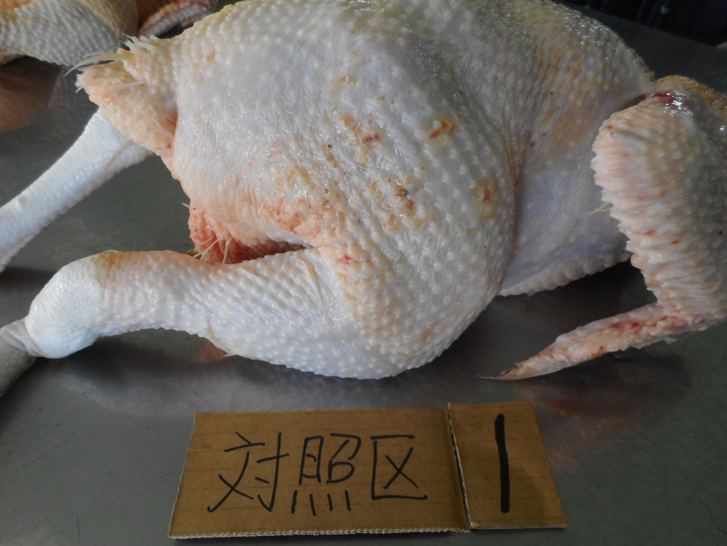
創傷の基準：６点
傷が全身に見受けられるもの
Notes:
・傷が全身に見受けられた場合は6点

Slide 13
試験１：青色LED照明による喧噪性への影響
表 １羽当たりの創傷（平均）
区分 | 創傷程度⁺
試験区 | 0.50 | ±1.14
対象区 | 1.29 | ±1.81
n=24 ⁺：ｐ=0.07
青色LED照明は阿波尾鶏（♂）の喧噪性を抑制傾向
Notes:
・１羽あたりの創傷の程度は、対照区の1.29に対し、試験区は0.50で、統計学的検定のP値は0.07
・青色LED照明は阿波尾鶏の雄の喧噪性を抑制する傾向

Slide 14
目 的
♂喧噪性の抑制
雌 雄 別 飼 を 可 能 と し、
♀増体性の向上
♀の出荷重量を増加させ、
出荷体重を斉一化
育成率・商品化率を向上
出荷体重を斉一化
収益を向上
Notes:
・続いて、「雌の増体性の向上」について検討

Slide 15
♀増体の改善
白
青
青色LED照明により、ブロイラー（Anak)の増体性が向上
（Rozenboim I et al., Poultry Sci., 1999, 135-138)
Notes:
・青色LED照明の増体効果は1999年にブロイラーを用いた研究で報告されており、白色照明に比べて20日・25日・34日齢における体重が有意に増加

Slide 16
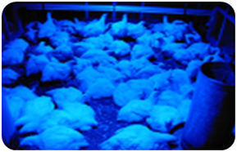
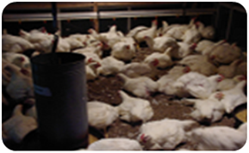
照明色調の違いがブロイラーの成育に及ぼす影響
青色照明
☺前半の増体が良い
☺育成率が良い ☹後半の増体が悪い
白色照明
☺後半の増体が良い
☹育成率にバラツキがある
照明プログラム「青色→水色→白色」は、ブロイラーの増体性を向上
阿波尾鶏（♀）では、青色照明の効果は１週齢まで
Notes:
・青色照明は前半の増体が良く、白色照明は後半の増体が良い
・青色から始めて、水色を経て、出荷までは白色照明を点灯させたところ、ブロイラーでは増体性が向上
・予備実験として、この照明プログラムを阿波尾鶏でも試みたところ、雌に対しては飼養初期の1週齢までしか効果がなかった
・青色照明を1週齢までのみ点灯して、阿波尾鶏の飼養試験を実施

Slide 17
試験２：青色LED照明による増体への影響
R元.6.11～R元.9.3 セミウインドレス鶏舎
阿波尾鶏 10羽/m²
♂♀混飼 （♂40羽 ♀40羽）
試験区 1部屋、対照区 1部屋
照明
試験区：日本フネン(株)製 青色LEDランプ
対照区：市販 白色LEDランプ
試験区
対照区
Notes:
・飼養条件はスライドのとおり
・試験区と対照区のいずれにおいても、3週齢までは1時間、4週齢以降は4時間の暗期を設け、試験区では1週齢まで夜間の照明を青色とした

Slide 18

試験２：青色LED照明による増体への影響
♂：差なし
♀：３W以降、有意に増加
3,381 g
**
171 g
飼養初期の青色LED照明は、
阿波尾鶏（♀）の増体に有効
3,210 g
Notes:
・12週齢時点における体重について、雄では差が見られなかったが、雌では有意に増加し、その増加量は171g、約5％
・飼養初期1週齢までの青色LED照明は、阿波尾鶏の雌の増体に有効

Slide 19
試験２：青色LED照明による増体への影響
表 平均体重・飼料要求率・育成率・PS
 | １２ｗ体重 | 飼料要求率 | 育成率 | ＰＳ
試験区 | 4,013 | 2.27 | 97.5 | 205.1
対照区 | 3,901 | 2.40 | 100.0 | 193.7
＋９
Notes:
・対照区に比べ、試験区ではプロダクションスコアが約9ポイント上昇
・飼養初期の青色LED照明による生産性への悪影響はない

Slide 20
ま と め
プログラム① １２週齢まで青色LED点灯
♂単独飼養における創傷の低減傾向
増体や飼料摂取に悪影響なし
→♂に対する喧噪性抑制効果
プログラム② １週齢まで青色LED点灯
３週齢以降、♀の体重が有意に増加
♂の体重に変化なし
→♀に対する増体性向上効果
Notes:
・12週齢まで青色LEDを点灯するプログラム①では、雄単独飼養において創傷が低減する傾向、および、増体や飼料摂取量に顕著な悪影響はなし
・プログラム①を用いることにより、雌雄別飼の可能性
・1週齢まで青色LEDを点灯するプログラム②は、雌に対する増体性向上効果

Slide 21
展 望
プログラム① １２週齢まで青色LED点灯
「♂に対する喧噪性抑制効果」
プログラム② １週齢まで青色LED点灯
「♀に対する増体性向上効果」
「雌雄の単独飼養」 ＋ 「照明プログラム①②の併用」
♀の増体性向上
出荷体重の斉一性の向上
雌雄における肉質の差別化
Notes:
・両プログラムを併用して阿波尾鶏の雌雄で単独飼養を行うことで、雌の増体性を向上、および、出荷体重の斉一化
・雌雄を分けて生産・食鳥処理・商品化することが可能となり、その肉質の差別化を利用して新たな商品の開発・販路の拡大が期待

